Slide 1
CHỦ ĐỀ 5: TIẾT 2
ÔN TẬP BÀI HÁT : XÚC XẮC XÚC XẺ
TẬP ĐỌC NHẠC: NHỮNG NGƯỜI BẠN CỦA ĐÔ – RÊ - MI

Slide 2
ÂM NHẠC
KHỞI ĐỘNG

Slide 3
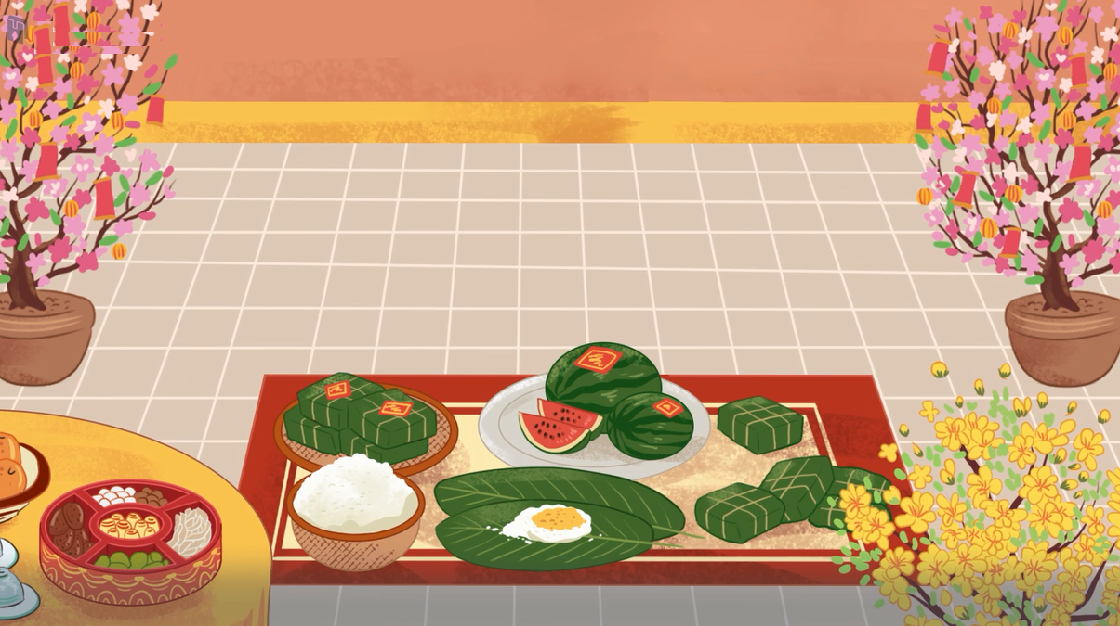
Hình ảnh sau làm em liên tưởng đến dịp nào trong năm?
Tết

Slide 4
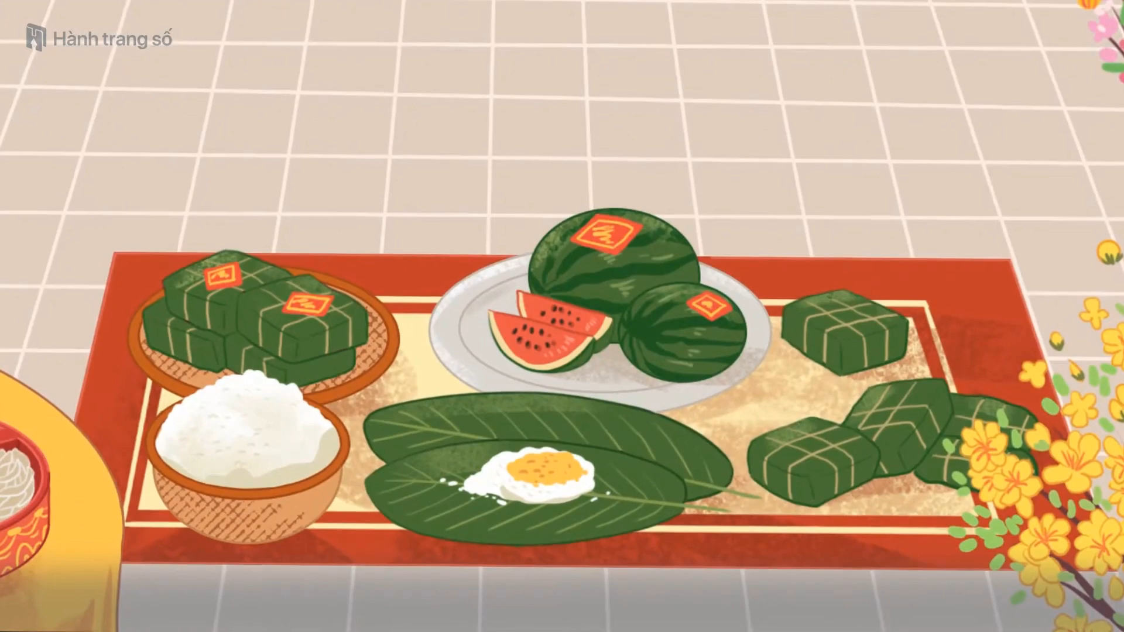
NGHE GIAI ĐIỆU ĐOÁN TÊN BÀI HÁT

Slide 5
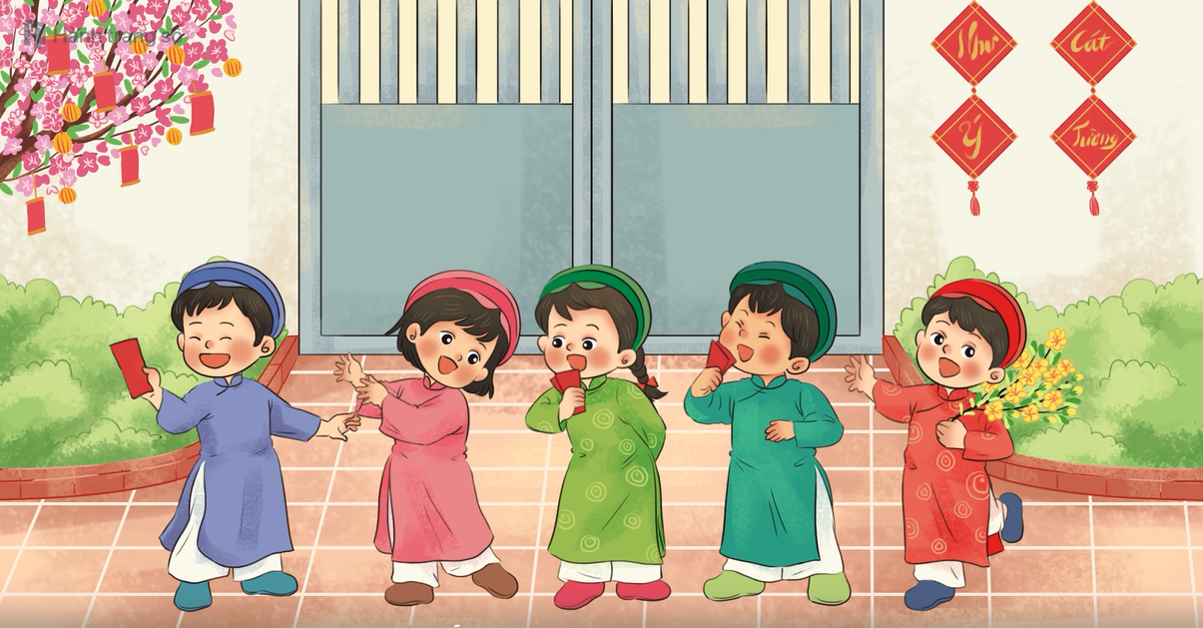
Xúc xắc xúc xẻ Nhạc : Nguyễn Ngọc Thiện – Lời : Phỏng theo đồng dao

Slide 6


HÁT KẾT HỢP VỚI GÕ ĐỆM HOẶC VỖ TAY THEO NHỊP

Slide 7
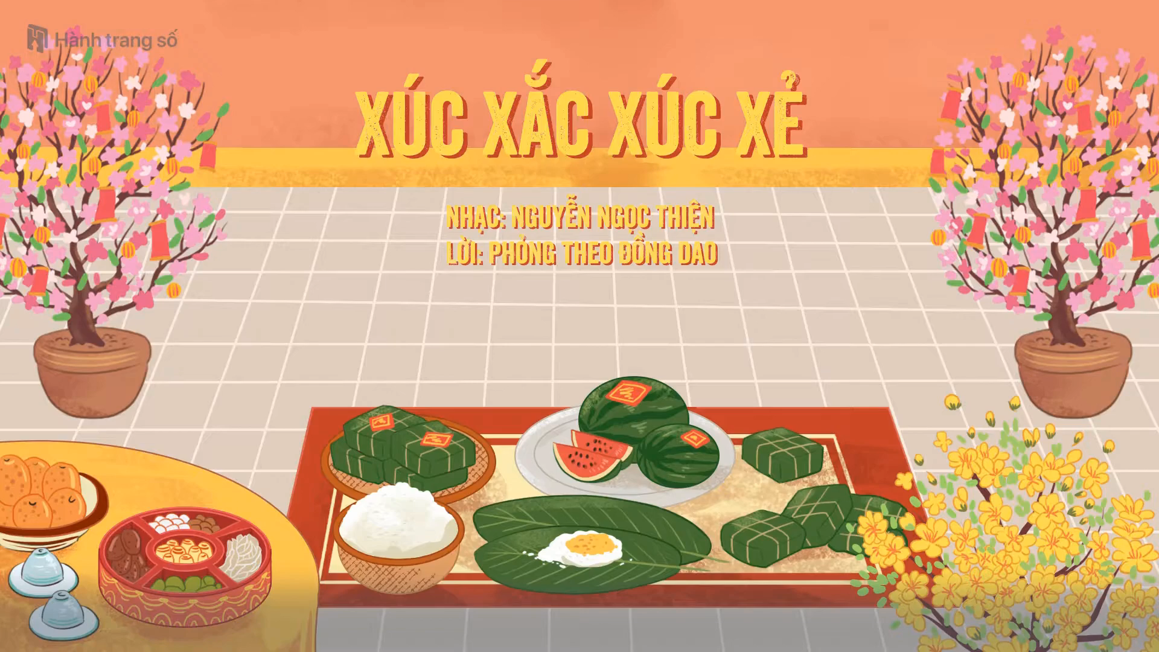

Slide 8
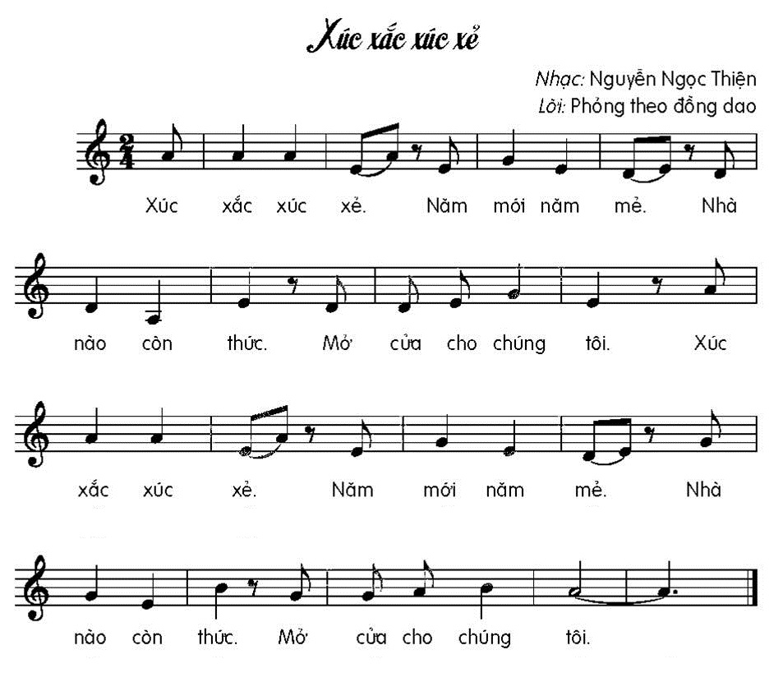



Slide 9
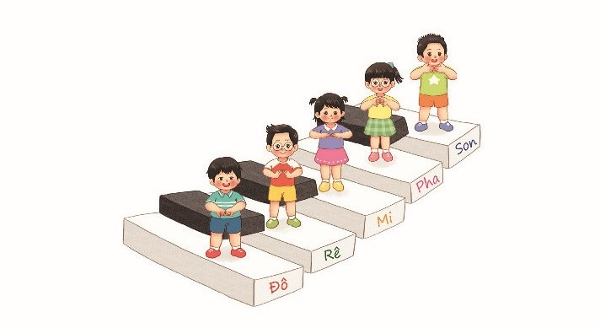
ĐỌC NHẠC: NHỮNG NGƯỜI BẠN CỦA ĐÔ-RÊ-MI

Slide 10
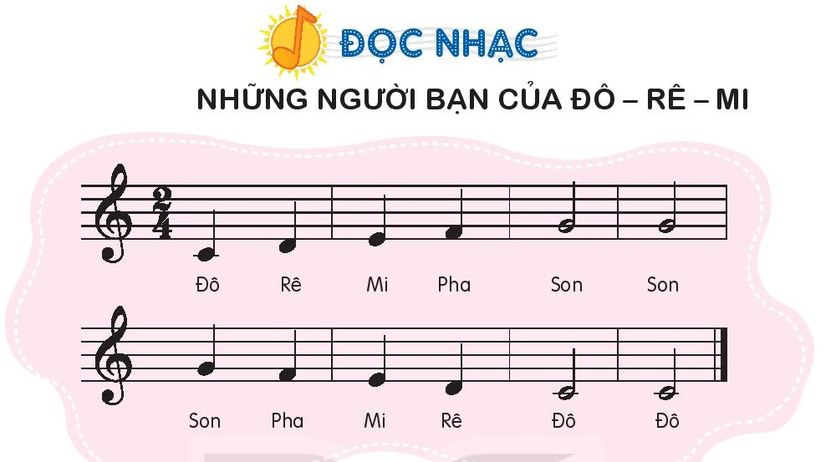

Slide 11
ĐỌC NHẠC THEO KÍ HIỆU BÀN TAY

Slide 12
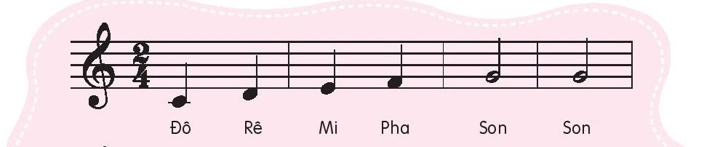
ĐỌC NHẠC THEO KÍ HIỆU BÀN TAY Câu 1:

Slide 13
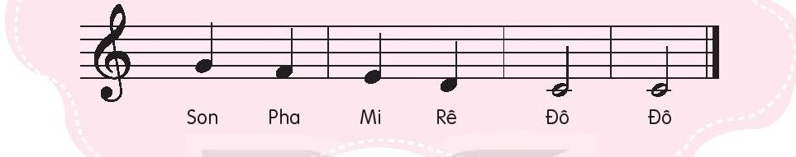
ĐỌC NHẠC THEO KÍ HIỆU BÀN TAY Câu 2:

Slide 15


Kể tên hai người bạn mới đến của Đô-Rê-Mi.
Khi đọc bài những người bạn của Đô - Rê – Mi, em thấy nốt nào cao nhất, nốt nào thấp nhất?

Slide 16

CHÚC SỨC KHỎE QUÝ THẦY CÔ,PHỤ HUYNH VÀ CÁC EM HỌC SINH!

